Slide 1
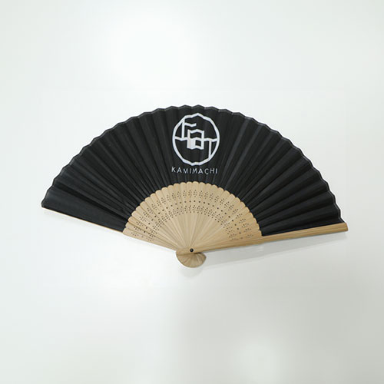
【提案書】
オリジナル扇子（片貼り紙）
特徴
紙製の扇面の片側に、フルカラーのオフセット印刷でイラスト・文字などのオリジナルデザインを自由に入れることができます。骨の色も、白・黒・茶色の中からお好みの色をお選びください。
商品写
納期
納期スペース
仕様
素材：紙・竹（白・茶・黒）
サイズ：7寸30間
備考：印刷：片面オフセット印刷
お見積
お見積りスペース

